Slide 1
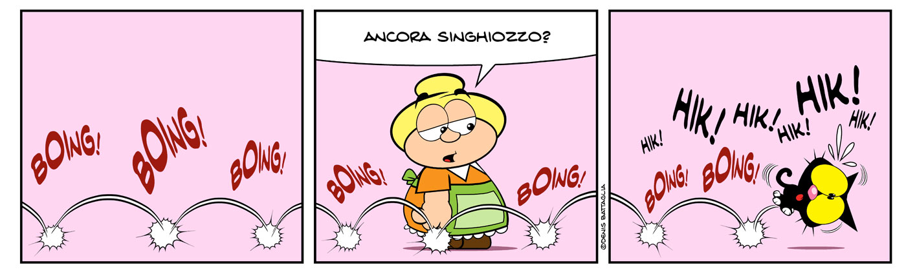
IL SINGHIOZZO PERSISTENTE

Slide 2
Mini caso clinico…
Ragazzo di 27 anni dopo una cena al ristorante…episodio di singhiozzo che dura tutta la serata
Al mattino assenza del sintomo che ricompare in giornata e non gli lascia più pace
RX TORACE: NEGATIVO
ECOCARDIO: NEGATIVO
EGDS: ESOFAGITE DA REFLUSSO
INIZIA TERAPIA CON PPI E DOMPERIDONE CON REMISSIONE DELLA SINTOMATOLOGIA
10 GIORNI

Slide 3
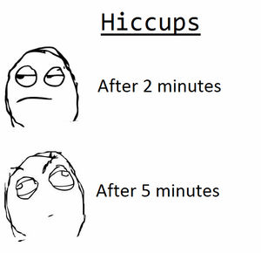
Definizione
SINGHIOZZO OCCASIONALE: durata massima 24 ore
SINGHIOZZO PERSISTENTE: singhiozzo continuo o ricorrente di durata superiore alle 24-48 ore
SINGHIOZZO INTRATTABILE: durata dell’episodio superiore a un mese

Slide 4

Cos'è il singhiozzo
Il singhiozzo è un riflesso afinalistico dovuto alla contrazione involontaria di uno o di entrambi gli emidiaframmi e dei muscoli inspiratori intercostali, con inizio di un atto inspiratorio seguito da una chiusura improvvisa della glottide, con arresto del flusso aereo e produzione del caratteristico suono

Slide 5
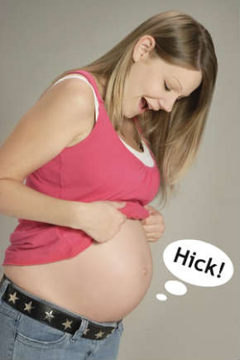
Cos'è il singhiozzo
Sebbene nell’adulto non sembri avere nessuna funzione fisiologica, la frequente incidenza del singhiozzo nell’utero materno, rilevata durante le indagini ecografiche, suggerisce che esso abbia un ruolo nell’ “allenare” i muscoli inspiratori per la respirazione dopo la nascita.

Slide 6
Cause: Attivazione/irritazione delle componenti di un arco riflesso
via afferente (nervo vago, nervo frenico, rami del simpatico toracico T6-T12)
via efferente (rappresentata prevalentemente dal nervo frenico)
a livello centrale da un centro del singhiozzo che si presume situato nel bulbo e/o nel midollo spinale tra C3 e C5 e su cui convergono fibre provenienti dall'ipotalamo ed altre aree del cervello. La componente centrale del riflesso è inibita dall'aumento di pCO₂ nel sangue e da ogni stimolo proveniente dalla faringe.

Slide 7

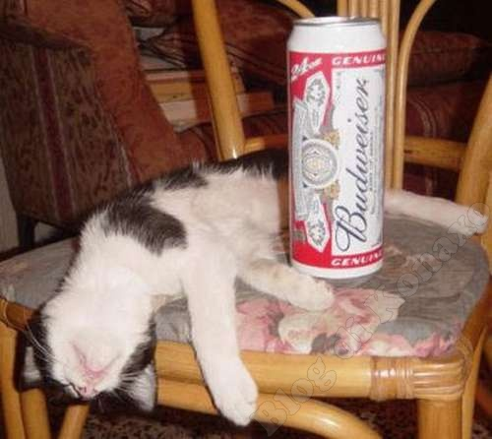
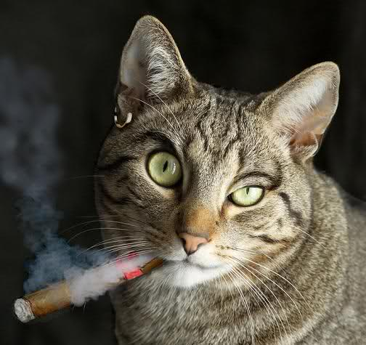
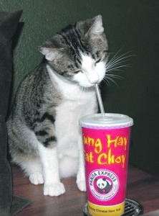
Eziologia dell’attacco di singhiozzo
L’attacco di singhiozzo è spesso scatenato da una distensione gastrica post-prandiale

Slide 8
Eziologia del singhiozzo persistente
Qualsiasi processo interessi le componenti afferenti, centrali o efferenti del riflesso può scatenare il singhiozzo
Le cause più frequenti sono quelle che coinvolgono il sistema nervoso e gastrointestinale
  Fino al 20% dei pazienti con M. di Parkinson e fino al 10% dei pazienti con reflusso si lamenta di episodi di singhiozzo ricorrenti
  La prevalenza nel cancro avanzato si attesta intorno al 3,9-4,8%
Il paziente con singhiozzo persistente andrebbe indagato per identificare una eventuale patologia organica sottostante

Slide 9
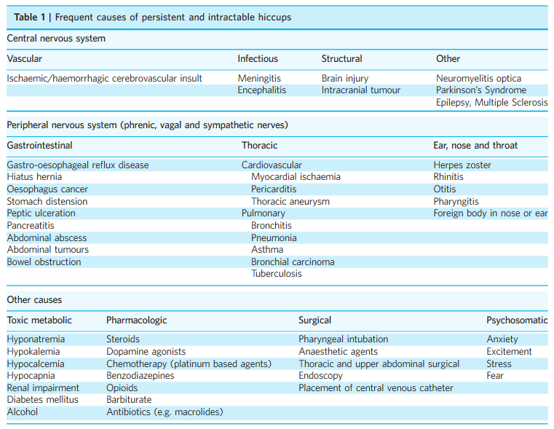
Tumori mediastino
Linfoadenomegalie
Adenopatie laterocervicali

Slide 10
Diagnosi
Attenta anamnesi clinica e farmacologica: una evenienza non comune, ma che deve essere sempre considerata prima di intraprendere esami invasivi, è il singhiozzo da farmaci. Nei casi segnalati, il singhiozzo è comparso in genere solo dopo diverse assunzioni. Per alcuni farmaci (doxiciclina, amoxicillina, cotrimossazolo), il singhiozzo può essere secondario alla comparsa di ulcere esofagee.
Esame clinico
Eventuali approfondimenti diagnostici devono considerare lo stato clinico e la prognosi soprattutto in pazienti oncologici con malattia avanzata o pazienti con insufficienze d’organo croniche “end stage”→ terapia sintomatica

Slide 11
Diagnosi
Esami di laboratorio
La radiografia del torace è il test più utile nella diagnosi delle cause sovradiaframmatiche perché consente di visualizzare diverse malattie del mediastino, del polmone e della pleura associate a singhiozzo
Ecografia addome
EGDS (pH-metria esofagea 24 h? manometria esofagea?)
RMN encefalo se sintomi neurologici
Ecocardiografia
…?

Slide 12
Trattamento
La maggior parte delle evidenze è a tutt'oggi costituita da case reports o da studi controllati di dimensioni molto ridotte (solo due piccoli RCT, uno sulla Metoclopramide e uno sul Baclofen)
Quando possibile il trattamento del singhiozzo deve essere eziologico (per es. PPI nella GERD)
Nella maggior parte dei casi, tuttavia, ciò non è possibile ed è necessario intraprendere un trattamento sintomatico, che può essere non farmacologico e/o farmacologico. Raramente è necessario ricorrere a procedure invasive.

Slide 13
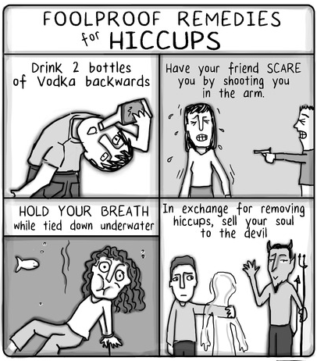
Trattamento non farmacologico
Una suora va dal medico: “Dottore, ho un attacco di singhiozzo terribile, sono già due giorni. Non riesco a mangiare e men che meno a dormire”.
Il medico: “Stia calma che adesso la controllo”.
Terminata la visita le dice: “Ma sorella, lei è incinta!”
La sorella si alza immediatamente e presa dal panico esce di corsa dall’ambulatorio. Un’ora dopo il medico riceve una telefonata dalla madre superiora del convento: “Dottore, ma che cosa ha detto a sorella Carmen?”.
“Madre superiora, sorella Carmen aveva un attacco molto forte di singhiozzo e per guarire questa malattia la cura migliore sono dei grossi spaventi e così le ho detto che era incinta. Ha smesso di singhiozzare?”
“Sì, sorella Carmen ha smesso di singhiozzare ma padre Paolo si è buttato dalla finestra”

Slide 14
Trattamento farmacologico
CON L’ECCEZIONE DELLA CLORPROMAZINA , PER GLIA LTRI FARMACI IL TRATTAMENTO DEL SINGHIOZZO NON RIENTRA TRA LE INDICAZIONI REGISTRATE
La scelta di un farmaco anziché un altro è empirica e il medico dovrebbe selezionare tra le scelte disponibili quella più adatta al proprio paziente.
Se il trattamento è inizialmente efficace, ma il singhiozzo ricompare, la dose dovrebbe essere aumentata (entro la soglia di sicurezza e a seconda della tolleranza). Un trattamento diverso dovrebbe essere considerato solo se l'aumento della dose si dimostra inefficace.

Slide 15
Trattamento farmacologico
OMEPRAZOLO + GAVISCON | Sicuro e ben tollerato Efficace in un ampio studio osservazionale | Omeprazolo 20 mg x 2/die+ Gaviscon sciroppo 10 ml dopo i pasti
METOCLOPRAMIDE (Plasil fl e cp 10 mg) | Nonostante le scarse evidenze, trattamento iniziale di scelta nelle linee guida sulle cure palliative dell’OMS. No nei pazienti con Parkinson Può essere impiegata in gravidanza | 5-10 mg po 3-4/die; in caso di non risposta 10-20 mg ev
BACLOFENE (Lioresal cp 10 e 25 mg) | GABA-B agonista con effetti inibitori sui motoneuroni, usato nel trattamento della spasticità di origine spinale per la sua capacità di inibire i circuiti iperattivi del midollo spinale Effetti sulle fibre efferenti vagali Attualmente considerato il farmaco più efficace ma mancano studi controllati e randomizzati che ne abbiano verificato la reale superiorità. !!!nell’insufficienza renale e nell’anziano→atassia,confusione,sedazione | dosaggio iniziale è 5 mg x 2-3/die da aumentare in maniera graduale (solitamente 10 mgx3/die); dosaggio massimo consigliato 100 mg/die

Slide 16
Trattamento farmacologico
GABAPENTIN (Neurontin cp 100, 300, 400 mg) | Uso raccomandato soprattutto in pazienti con patologie del SNC Meno effetti collaterali rispetto agli altri antiepilettici Sedazione, vertigini | 300-400 mgx3/die per tre giorni seguiti da 300 mg al giorno per altri tre giorni e poi sospensione Negli anziani iniziare con 100x3/die
NIFEDIPINA (Adalat cp 10 e 20 mg) | Anche per via sublinguale nei pz con difficoltà di deglutizione
CLORPROMAZINA (Largactil cp 25-50 mg fl 50 mg) | No nei pazienti con Parkinson Teratogena nell’animale Sedazione, ipotensione ortostatica | 25-50 mg po o ev in fase acuta e poi passare 25-50 mg x 2-3/die come mantenimento
DOMPERIDONE PREGABALIN ALOPERIDOLO OLANZAPINA LIDOCAINA NIMODIPINA MIDAZOLAM CARBAMAZEPINA ACIDO VALPROICO FENITOINA

Slide 17
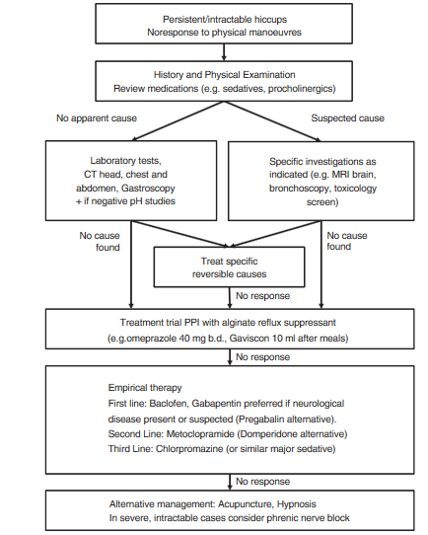
C’è un algoritmo per tutto

Slide 18
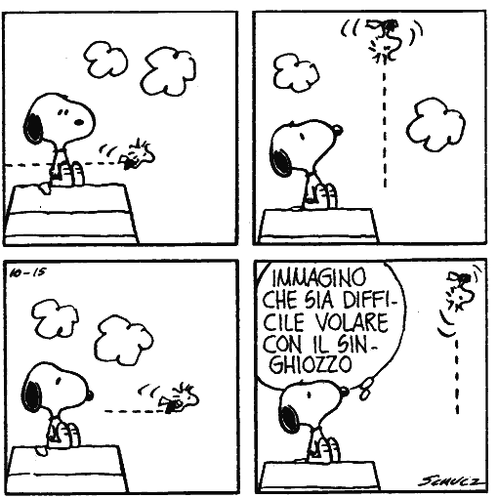
GRAZIE PER L’ATTENZIONE…

